Slide 1
使用Tensorflow辨識車輛

Slide 2
大綱
介紹
設備、規格
訓練圖像
結果
未來展望

Slide 3

介紹
TensorFlow是一個開源軟體庫，用於各種感知和語言理解任務的機器學習。目前被50個團隊用於研究和生產許多Google商業產品，如語音辨識、Gmail、Google相簿和搜尋。
TensorFlow優點：
它非常適合建立和試驗深度學習架構，便於資料整合，如輸入圖形，SQL表和影象。
它得到谷歌的支援，這就說明該模型短期內不會被拋棄，因此值得投入時間來學習它。
機器學習的端對端開放原始碼平台，由各式各樣的工具、程式庫和社群資源所組成。
Notes:
TensorFlow的計算使用有狀態的資料流圖表示。TensorFlow的名字來源於這類神經網路對多維陣列執行的操作。這些多維陣列被稱為張量（Tensor）

Slide 4
Notes:
TensorFlow的計算使用有狀態的資料流圖表示。TensorFlow的名字來源於這類神經網路對多維陣列執行的操作。這些多維陣列被稱為張量（Tensor）

Slide 5
設備、規格
使用設備:筆記型電腦
規格如下
CPU:I7-6700HQ
RAM:8GB DDR4
GPU:GTX950M
訓練環境:Anaconda、Python

Slide 6
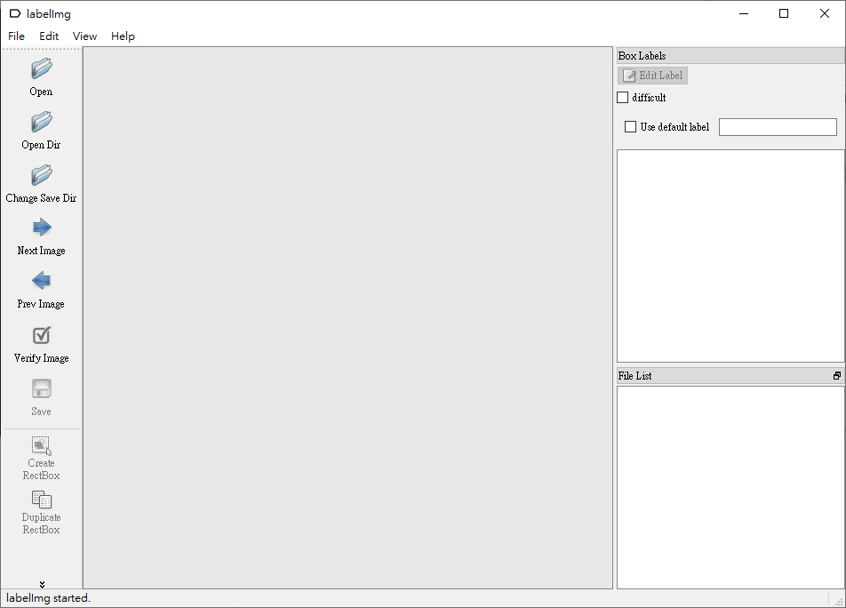
訓練圖像
在images資料夾內有train及test資料夾 分別為訓練集(80%)及驗證集(20%)兩者資料夾皆須將影像放入及進行“標籤”
標籤影像的程式為LabelImg點選Opendir選擇”需要訓練的圖片資料夾”

Slide 7
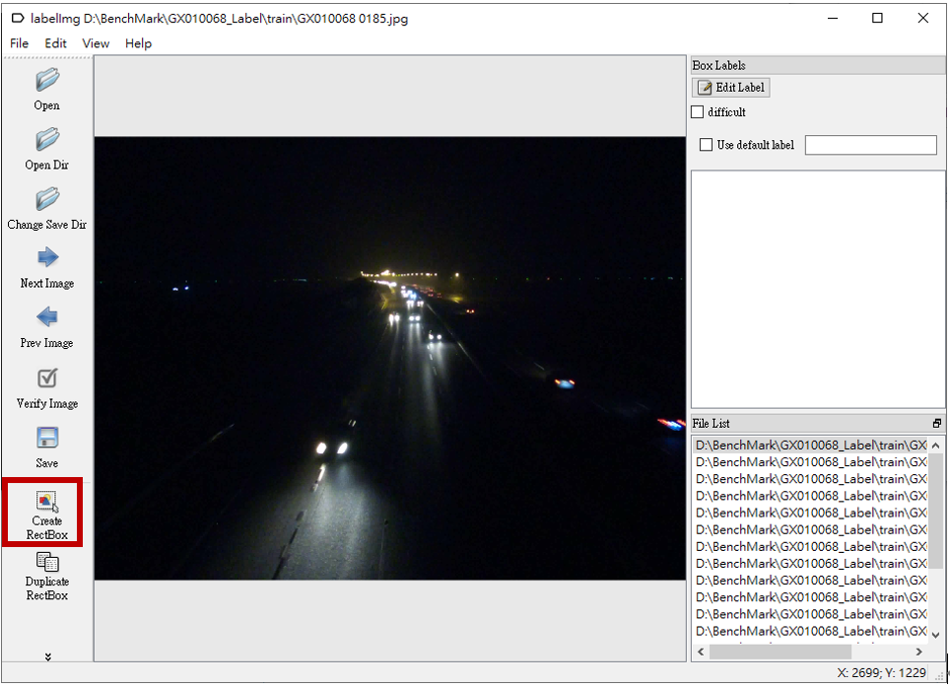
之後點選Creat RectBox進行框選(這邊框選的目標為車子)

Slide 8
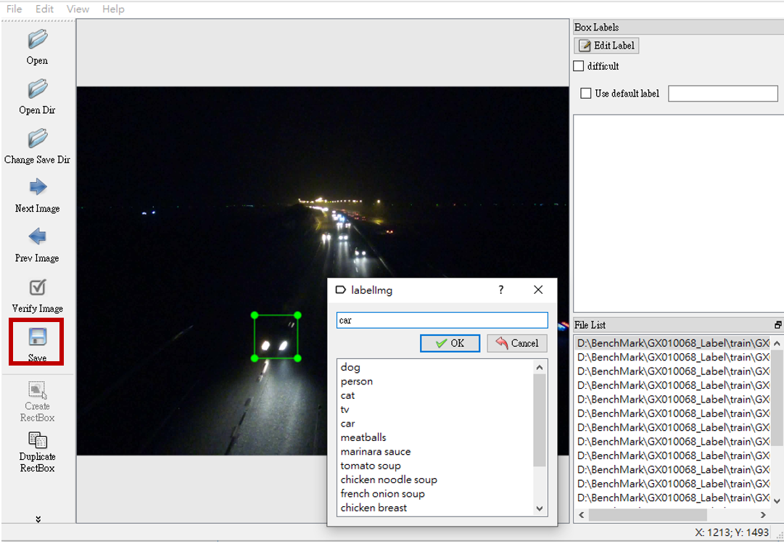
選擇ok後點選Save即可在檔案底下看到xml標籤檔案

Slide 9
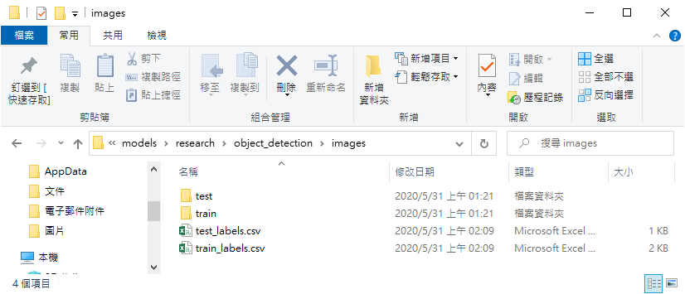
將標籤好的檔案及原圖分別丟入”train”及”test”資料夾中
之後在object_detection目錄底下執行xml_to_csv.py
python xml_to_csv.py
執行完會看到images資料夾底下會多2個csv檔

Slide 10
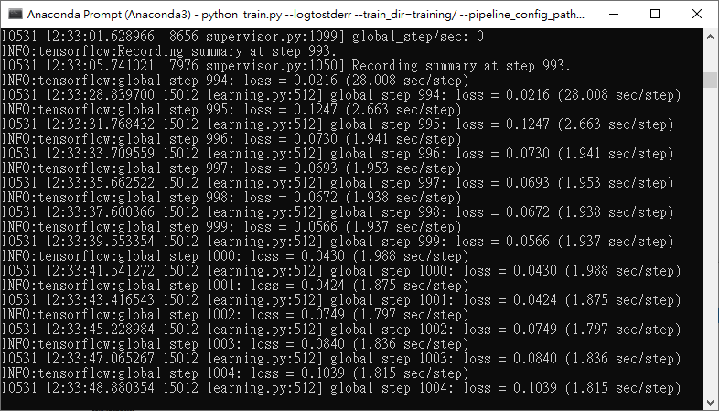
一樣在object_detection目錄底下執行record轉換程式
python generate_tfrecord.py --csv_input=images\train_labels.csv --image_dir=images\train --output_path=train.record
python generate_tfrecord.py --csv_input=images\test_labels.csv --image_dir=images\test --output_path=test.record
現在即可開始訓練
python train.py --logtostderr --train_dir=training/ --pipeline_config_path=training/faster_rcnn_inception_v2_pets.config

Slide 11
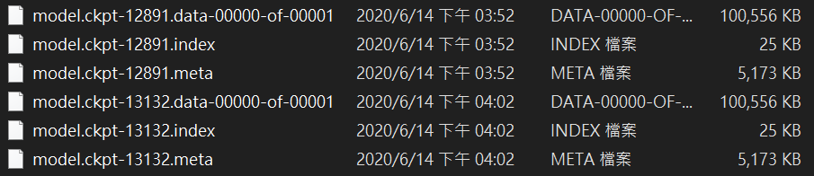
object_detection/training底下的訓練好的模組號碼
接著執行程式
python export_inference_graph.py --input_type image_tensor --pipeline_config_path training/faster_rcnn_inception_v2_pets.config --trained_checkpoint_prefix training/model.ckpt-XXXX --output_directory inference_graph
XXXX為object_detection/training底下的訓練好的模組號碼(在這裡為13132)
接著執行
python Object_detection_image_all.py
即可對圖像進行辨識

Slide 12
DEMO

Slide 13
未來展望
將此程式整合到碩論上

Slide 14
謝謝聆聽

